Slide 1
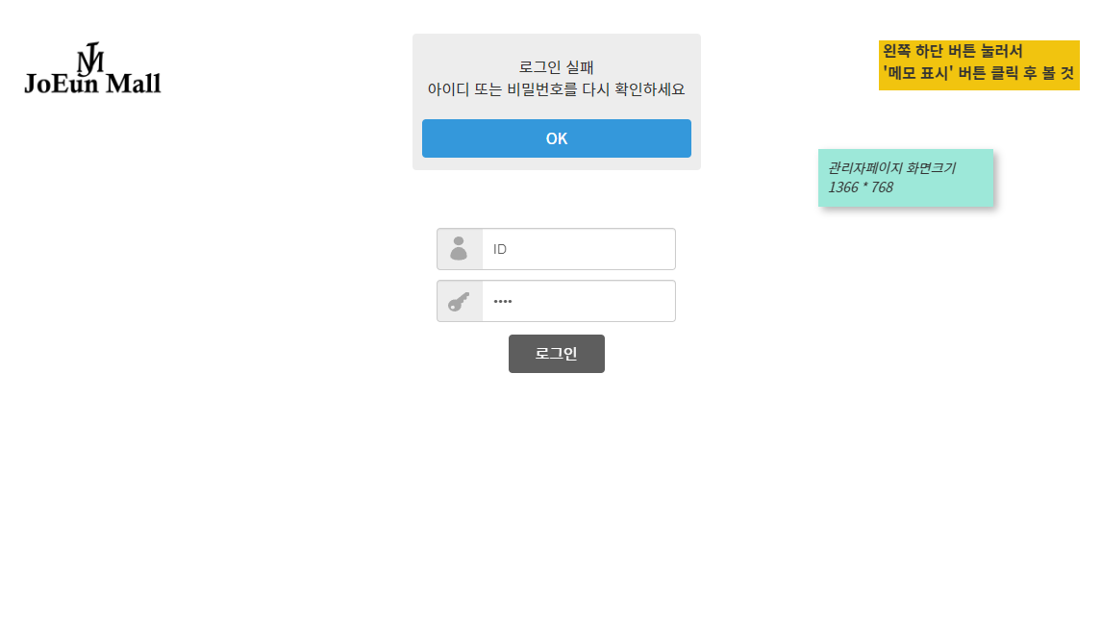
로그인 페이지
회원가입 불가능, 이미 지정된 아이디와 비밀번호로만 로그인 가능
로그인 실패 시 > 로그인 실패 alert 팝업
로그인 성공 시 > 관리자 주문관리 페이지로 이동

Slide 2
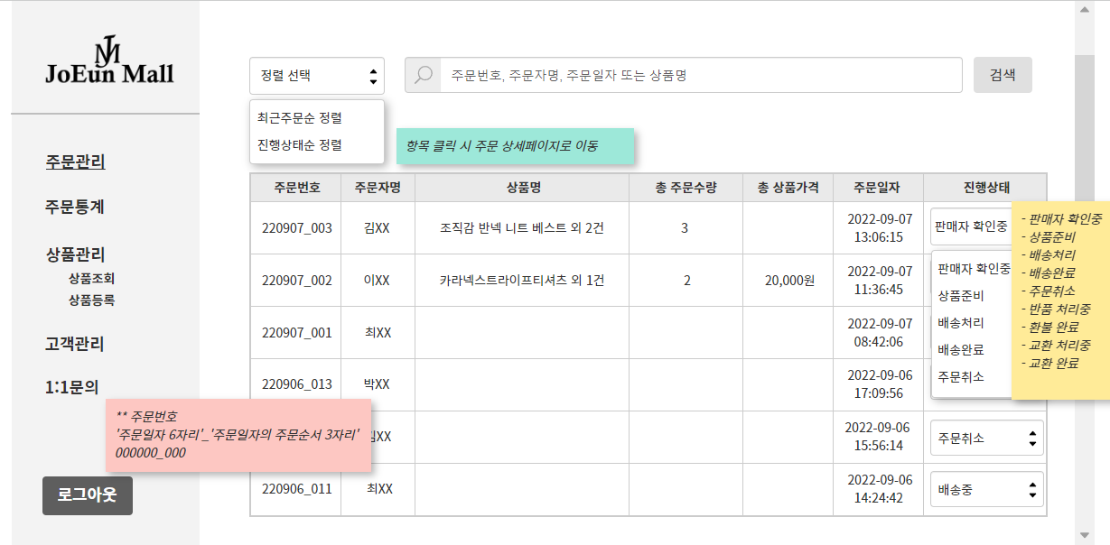
주문관리 페이지
정렬 선택 셀렉트박스 > 최근주문순/진행상태순으로 정렬 선택 가능
검색 박스 > 주문번호/주문자명/주문일자/상품명 중 하나로 검색 가능
일치하는 검색명이 있는 경우 : 해당하는 항목만 리스트로 출력
일치하는 검색명이 없는 경우 : “해당하는 항목이 없습니다“ alert 팝업
리스트 진행상태 셀렉트박스 > 9개 중 하나로 진행상태 선택 가능
주문번호 또는 상품명 클릭 > 주문관리-상세 페이지로 이동
페이지 이동 버튼 > 페이지 이동 기능
공통 내비게이션 메뉴
주문관리 > 주문관리 페이지 이동
주문통계 > 주문통계 페이지 이동
상품관리 > 상품조회 페이지 이동
상품관리-상품조회 > 상품조회 페이지 이동
상품관리-상품등록 > 상품등록 페이지 이동
고객관리 > 고객관리 페이지 이동
1:1문의 > 1:1문의 페이지 이동
로그아웃 버튼 > “로그아웃 하시겠습니까?” comfirm 팝업
> 예/아니오 선택
> 로그인상태 유지 또는 로그아웃 실행

Slide 3
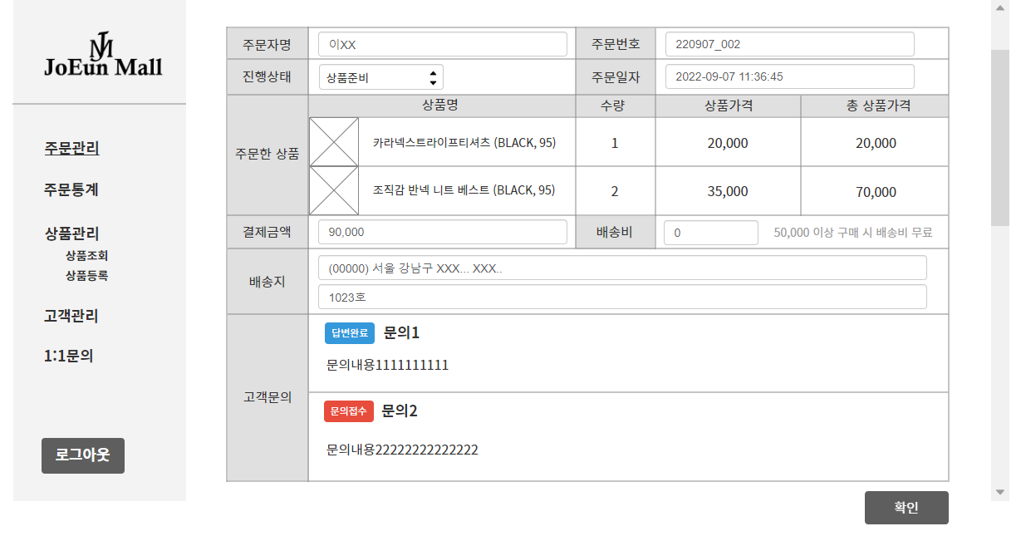
주문관리-상세 페이지
진행상태 외의 나머지 항목 수정 불가
진행상태 셀렉트박스 > 9개 중 하나로 진행상태 선택 가능
주문한 상품 > 상품수에 따라 행 추가
확인 버튼 클릭 > 주문관리 페이지로 이동
공통 내비게이션 메뉴
주문관리 > 주문관리 페이지 이동
주문통계 > 주문통계 페이지 이동
상품관리 > 상품조회 페이지 이동
상품관리-상품조회 > 상품조회 페이지 이동
상품관리-상품등록 > 상품등록 페이지 이동
고객관리 > 고객관리 페이지 이동
1:1문의 > 1:1문의 페이지 이동
로그아웃 버튼 > “로그아웃 하시겠습니까?” comfirm 팝업
> 예/아니오 선택
> 로그인상태 유지 또는 로그아웃 실행

Slide 4
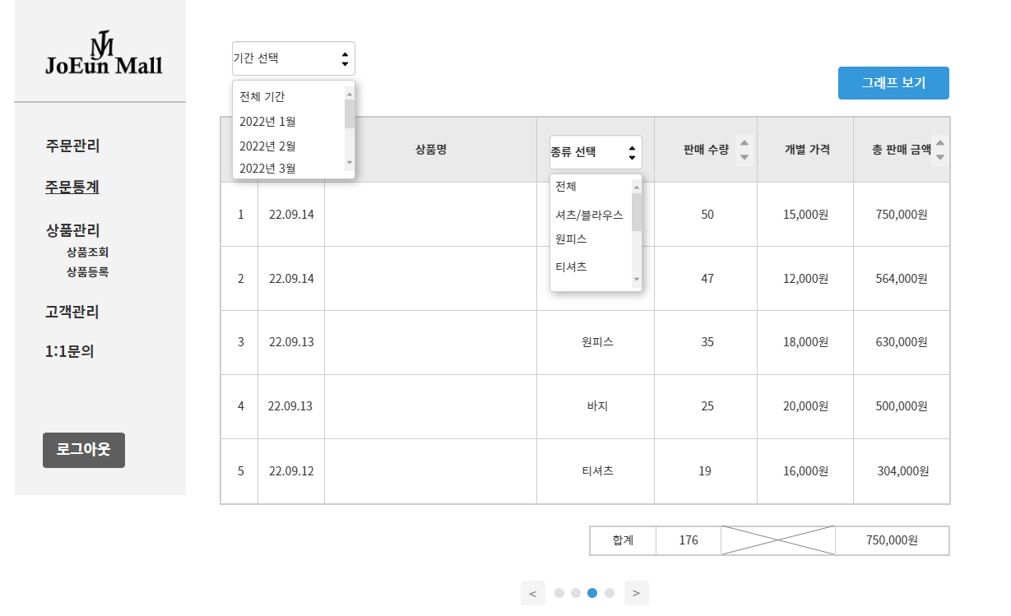
주문통계-표 페이지
기간선택 셀렉트박스 > 기간별 통계 조회 (최근 6개월 까지 조회 가능)
종류선택 셀렉트박스 > 카테고리 선택 시 해당 카테고리 조회
판매수량 클릭 > 최다 판매순/최저 판매순 으로 클릭마다 정렬 변경
총 판매금액 클릭 > 최고 판매금액, 최저 판매금액 으로 클릭마다 정렬 변경
그래프 보기 버튼 > 막대그래프로 확인할 수 있는 페이지로 이동
공통 내비게이션 메뉴
주문관리 > 주문관리 페이지 이동
주문통계 > 주문통계 페이지 이동
상품관리 > 상품조회 페이지 이동
상품관리-상품조회 > 상품조회 페이지 이동
상품관리-상품등록 > 상품등록 페이지 이동
고객관리 > 고객관리 페이지 이동
1:1문의 > 1:1문의 페이지 이동
로그아웃 버튼 > “로그아웃 하시겠습니까?” comfirm 팝업
> 예/아니오 선택
> 로그인상태 유지 또는 로그아웃 실행

Slide 5
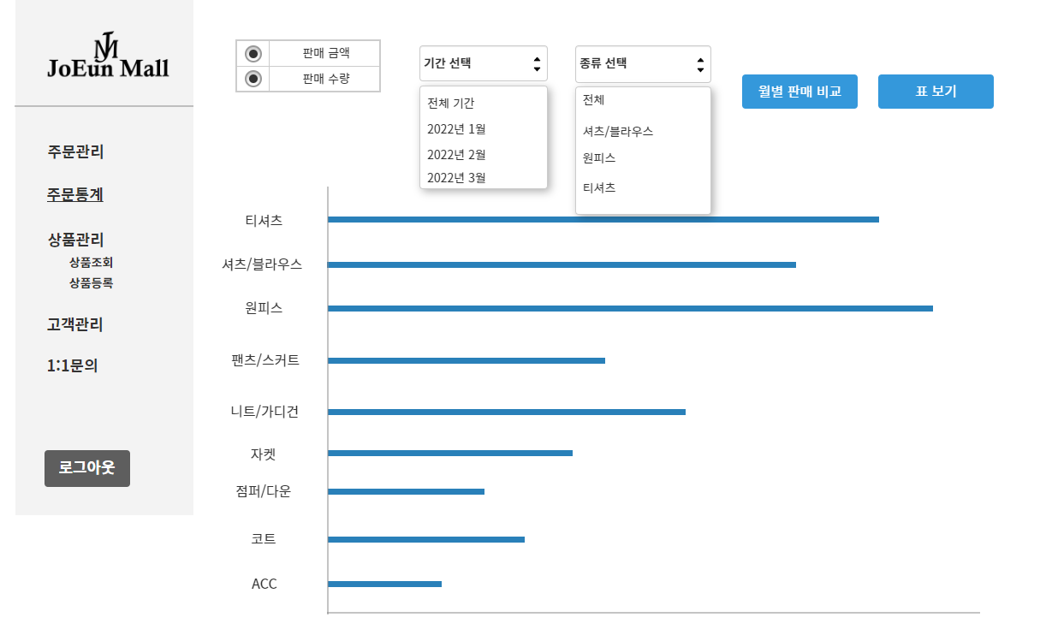
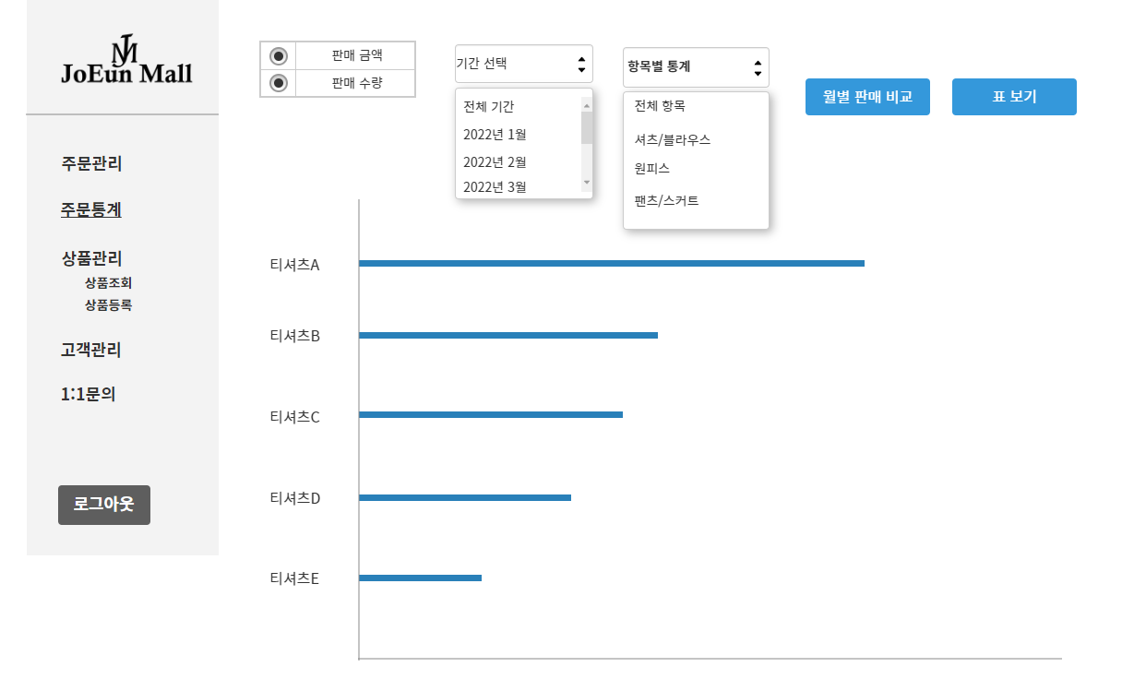
주문통계-그래프 페이지
판매금액, 판매수량 라디오버튼 > 판매금액 혹은 판매수량 그래프 선택
기간선택 셀렉트박스 > 기간별 그래프 출력
종류선택 셀렉트박스 > 카테고리별 그래프 출력
월별 판매 비교 버튼 > 주문통계-월별그래프 페이지 이동
표 보기 버튼 > 주문통계-표 페이지 이동
공통 내비게이션 메뉴
주문관리 > 주문관리 페이지 이동
주문통계 > 주문통계 페이지 이동
상품관리 > 상품조회 페이지 이동
상품관리-상품조회 > 상품조회 페이지 이동
상품관리-상품등록 > 상품등록 페이지 이동
고객관리 > 고객관리 페이지 이동
1:1문의 > 1:1문의 페이지 이동
로그아웃 버튼 > “로그아웃 하시겠습니까?” comfirm 팝업
> 예/아니오 선택
> 로그인상태 유지 또는 로그아웃 실행

Slide 6
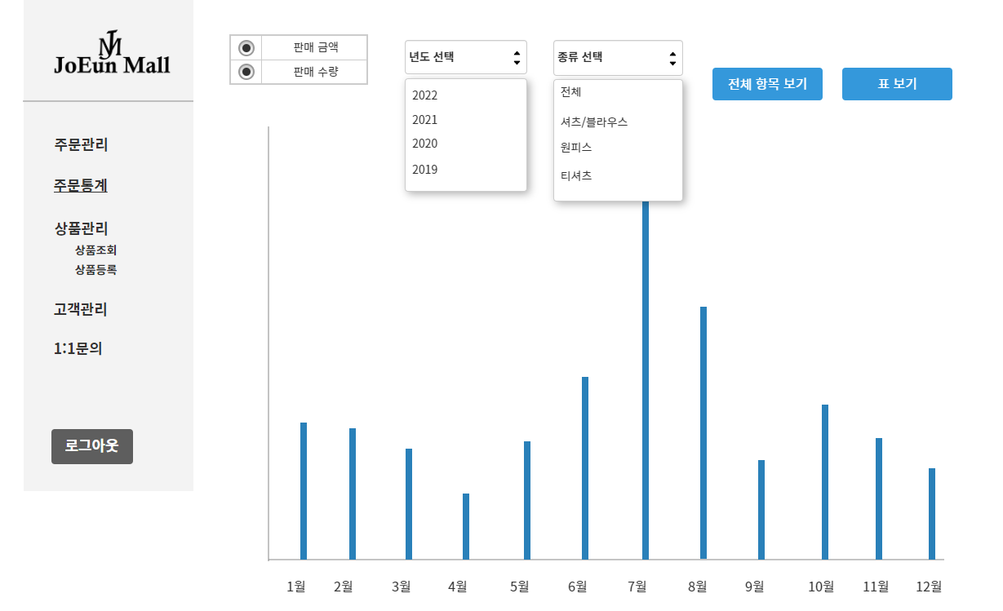
주문통계-월별그래프 페이지
판매금액, 판매수량 라디오버튼 > 판매금액 혹은 판매수량 그래프 선택
년도선택 셀렉트박스 > 해당년도 월별 그래프 출력
종류선택 셀렉트박스 > 해당 카테고리의 월별 그래프 출력
전체 항목 보기 버튼 > 주문통계-그래프 페이지 이동
표 보기 버튼 > 주문통계-표 페이지 이동
공통 내비게이션 메뉴
주문관리 > 주문관리 페이지 이동
주문통계 > 주문통계 페이지 이동
상품관리 > 상품조회 페이지 이동
상품관리-상품조회 > 상품조회 페이지 이동
상품관리-상품등록 > 상품등록 페이지 이동
고객관리 > 고객관리 페이지 이동
1:1문의 > 1:1문의 페이지 이동
로그아웃 버튼 > “로그아웃 하시겠습니까?” comfirm 팝업
> 예/아니오 선택
> 로그인상태 유지 또는 로그아웃 실행

Slide 7
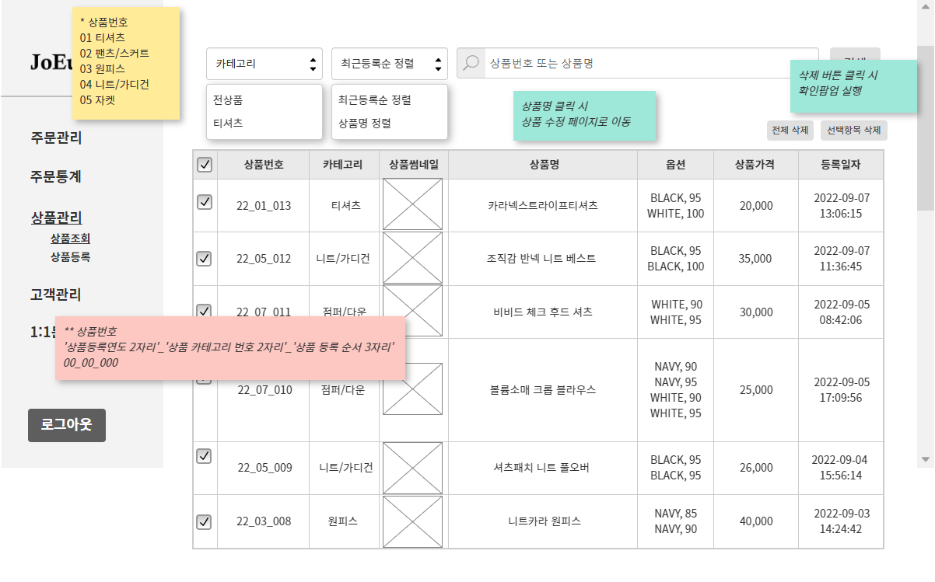
상품관리-상품조회 페이지
카테고리 셀렉트박스 > 카테고리별 상품 리스트 조회
정렬선택 셀렉트박스 > 최근등록순/상품명 으로 정렬 선택 가능
검색 박스 > 상품번호/상품명 으로 검색 가능
일치하는 검색명이 있는 경우 : 해당하는 항목만 리스트로 출력
일치하는 검색명이 없는 경우 : “해당하는 항목이 없습니다“ alert 팝업
1행1열 체크박스 > 클릭 시 전체 체크박스 선택 혹은 선택해제
전체 삭제 버튼 > “상품을 전부 삭제하시겠습니까?” comfirm 팝업 후 삭제
선택항목 삭제 버튼 > "선택한 상품을 삭제하시겠습니까?” comfirm 팝업 후 삭제
상품번호 또는 상품명 클릭 > 상품관리-상세 페이지로 이동
페이지 이동 버튼 > 페이지 이동 기능
공통 내비게이션 메뉴
주문관리 > 주문관리 페이지 이동
주문통계 > 주문통계 페이지 이동
상품관리 > 상품조회 페이지 이동
상품관리-상품조회 > 상품조회 페이지 이동
상품관리-상품등록 > 상품등록 페이지 이동
고객관리 > 고객관리 페이지 이동
1:1문의 > 1:1문의 페이지 이동
로그아웃 버튼 > “로그아웃 하시겠습니까?” comfirm 팝업
> 예/아니오 선택
> 로그인상태 유지 또는 로그아웃 실행

Slide 8
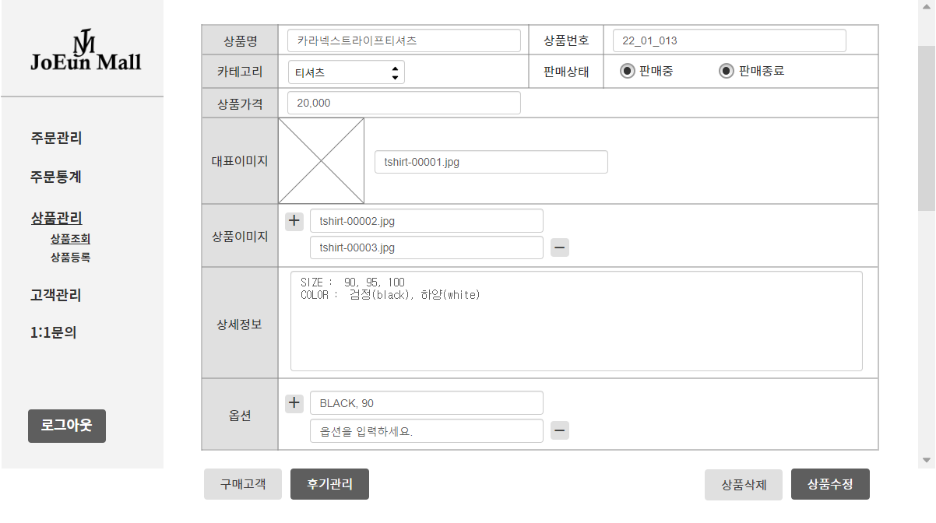
상품관리-상세 페이지
상품번호를 제외한 모든 항목 수정 가능
+ 버튼 > 클릭 시 아래로 입력란 한줄 추가 (최대 5줄까지)
- 버튼 > 클릭 시 해당 입력란 한줄 삭제 후 빈공간 채워짐 (최소 1줄은 남아있음)
구매고객 버튼 > 상품관리-구매고객 팝업
후기관리 버튼 > 상품관리-후기관리 팝업
상품삭제 버튼 > "상품을 삭제하시겠습니까?” comfirm 팝업 후 삭제
상품수정 버튼 > 위의 입력항목 중 수정된 부분을 저장함 버튼을 누르지 않으면 수정했어도 저장되지 않음
수정한 부분이 있는 경우, 저장하지 않고 다른 페이지로 이동하려고 할 때 “상품을 수정하시겠습니까?” comfirm 팝업 후 “예” 클릭 시 저장됨
공통 내비게이션 메뉴
주문관리 > 주문관리 페이지 이동
주문통계 > 주문통계 페이지 이동
상품관리 > 상품조회 페이지 이동
상품관리-상품조회 > 상품조회 페이지 이동
상품관리-상품등록 > 상품등록 페이지 이동
고객관리 > 고객관리 페이지 이동
1:1문의 > 1:1문의 페이지 이동
로그아웃 버튼 > “로그아웃 하시겠습니까?” comfirm 팝업
> 예/아니오 선택
> 로그인상태 유지 또는 로그아웃 실행

Slide 9
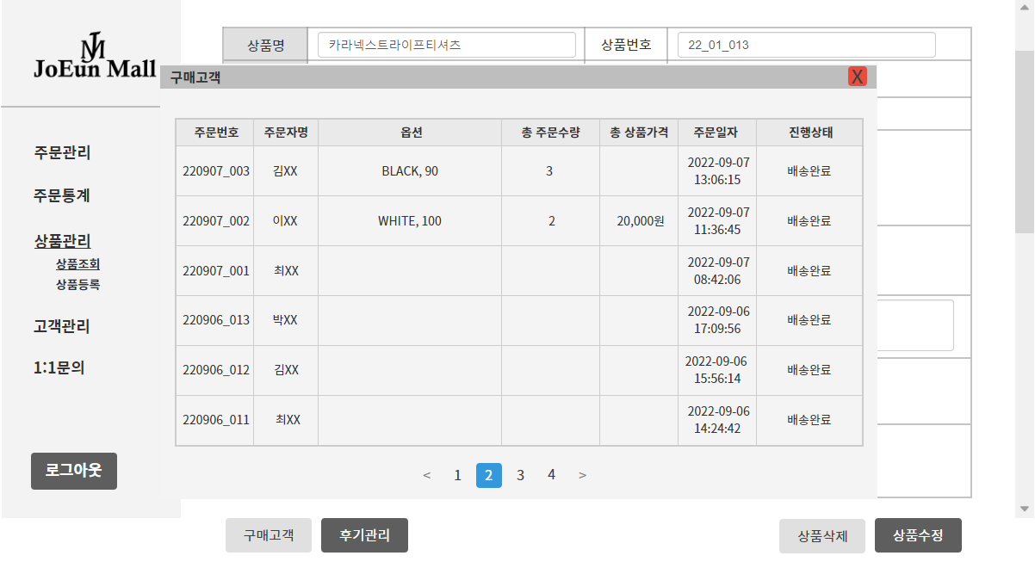
상품관리-구매고객 팝업
X 버튼 > 팝업 닫힘 버튼
페이지 이동 버튼 > 페이지 이동 기능
주문번호가 같아도 옵션이 다르면 나눠서 표시됨
Ex. 주문번호 220907_003 주문자명 김XX
옵션 BLACK, 90
주문번호 20220907_003
주문자명 김XX
옵션 WHITE, 90
공통 내비게이션 메뉴
주문관리 > 주문관리 페이지 이동
주문통계 > 주문통계 페이지 이동
상품관리 > 상품조회 페이지 이동
상품관리-상품조회 > 상품조회 페이지 이동
상품관리-상품등록 > 상품등록 페이지 이동
고객관리 > 고객관리 페이지 이동
1:1문의 > 1:1문의 페이지 이동
로그아웃 버튼 > “로그아웃 하시겠습니까?” comfirm 팝업
> 예/아니오 선택
> 로그인상태 유지 또는 로그아웃 실행

Slide 10
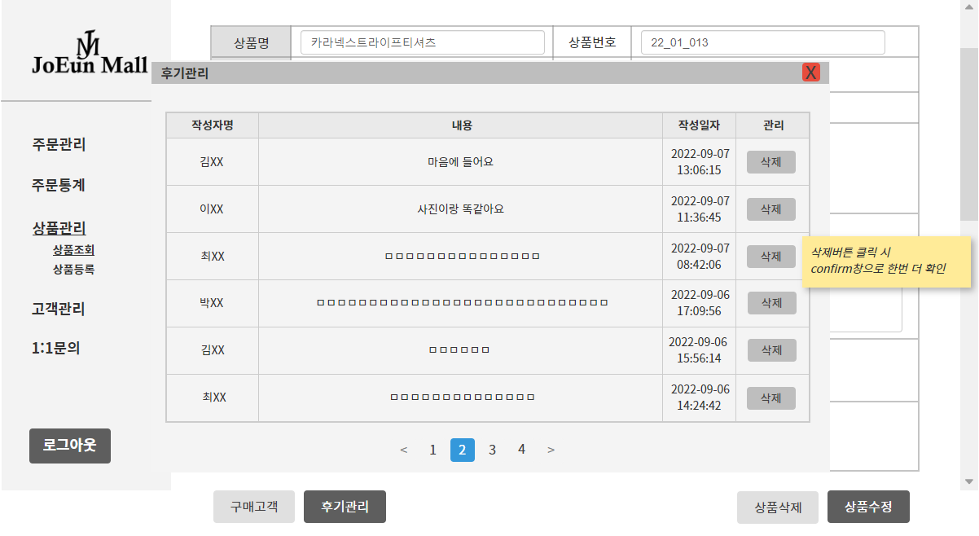
상품관리-후기관리 팝업
X 버튼 > 팝업 닫힘 버튼
페이지 이동 버튼 > 페이지 이동 기능
삭제 버튼 > comfirm 팝업 후 해당 후기 삭제
공통 내비게이션 메뉴
주문관리 > 주문관리 페이지 이동
주문통계 > 주문통계 페이지 이동
상품관리 > 상품조회 페이지 이동
상품관리-상품조회 > 상품조회 페이지 이동
상품관리-상품등록 > 상품등록 페이지 이동
고객관리 > 고객관리 페이지 이동
1:1문의 > 1:1문의 페이지 이동
로그아웃 버튼 > “로그아웃 하시겠습니까?” comfirm 팝업
> 예/아니오 선택
> 로그인상태 유지 또는 로그아웃 실행

Slide 11
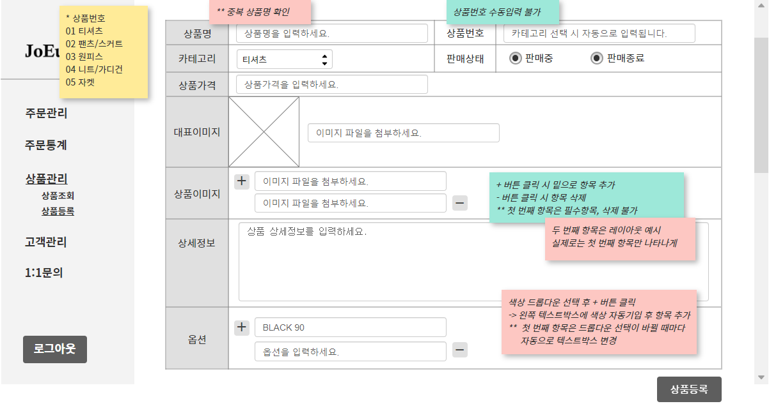
상품관리-상품등록 페이지
상품번호를 제외한 모든 항목 입력 가능
상품명 > 중복 상품명 입력 시 “이미 등록된 상품입니다.“ alert 팝업 후 내용 지워짐
+ 버튼 > 클릭 시 아래로 입력란 한줄 추가 (최대 5줄까지)
- 버튼 > 클릭 시 해당 입력란 한줄 삭제 후 빈공간 채워짐 (최소 1줄은 남아있음)
상품등록 버튼 > "상품을 등록하시겠습니까?” comfirm 후 저장
아래 항목 공란 시 저장 불가 > "입력되지 않은 항목이 있습니다.“ alert 팝업
상품명
상품가격
대표이미지
상품이미지 > 1장 이상
상세정보
옵션 > 1개 이상
판매 상태는 ＂판매중＂ 옵션 기본 선택
공통 내비게이션 메뉴
주문관리 > 주문관리 페이지 이동
주문통계 > 주문통계 페이지 이동
상품관리 > 상품조회 페이지 이동
상품관리-상품조회 > 상품조회 페이지 이동
상품관리-상품등록 > 상품등록 페이지 이동
고객관리 > 고객관리 페이지 이동
1:1문의 > 1:1문의 페이지 이동
로그아웃 버튼 > “로그아웃 하시겠습니까?” comfirm 팝업
> 예/아니오 선택
> 로그인상태 유지 또는 로그아웃 실행

Slide 12
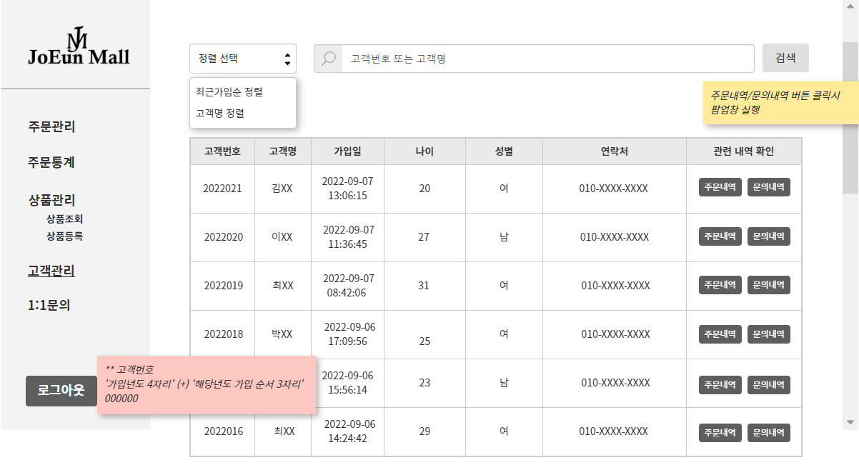
고객관리 팝업
정렬 선택 셀렉트박스 > 최근가입순/고객명 으로 정렬 선택 가능
검색 박스 > 고객번호/고객명 중 하나로 검색 가능
일치하는 검색명이 있는 경우 : 해당하는 항목만 리스트로 출력
일치하는 검색명이 없는 경우 : “해당하는 항목이 없습니다“ alert 팝업
고객번호 또는 고객명 클릭 > 고객관리-상세 팝업
페이지 이동 버튼 > 페이지 이동 기능
주문내역 버튼 > 고객관리-주문내역 팝업
문의내역 버튼 > 고객관리-문의내역 팝업
공통 내비게이션 메뉴
주문관리 > 주문관리 페이지 이동
주문통계 > 주문통계 페이지 이동
상품관리 > 상품조회 페이지 이동
상품관리-상품조회 > 상품조회 페이지 이동
상품관리-상품등록 > 상품등록 페이지 이동
고객관리 > 고객관리 페이지 이동
1:1문의 > 1:1문의 페이지 이동
로그아웃 버튼 > “로그아웃 하시겠습니까?” comfirm 팝업
> 예/아니오 선택
> 로그인상태 유지 또는 로그아웃 실행

Slide 13
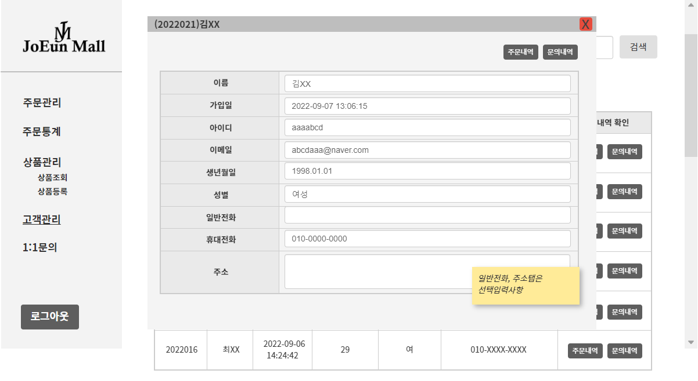
고객관리-상세 팝업
X 버튼 > 팝업 닫힘 버튼
주문내역 버튼 > 고객관리-주문내역 팝업
문의내역 버튼 > 고객관리-문의내역 팝업
일반전화/주소 항목은 선택입력사항으로 공란 표시 가능
고객정보 수정 불가
공통 내비게이션 메뉴
주문관리 > 주문관리 페이지 이동
주문통계 > 주문통계 페이지 이동
상품관리 > 상품조회 페이지 이동
상품관리-상품조회 > 상품조회 페이지 이동
상품관리-상품등록 > 상품등록 페이지 이동
고객관리 > 고객관리 페이지 이동
1:1문의 > 1:1문의 페이지 이동
로그아웃 버튼 > “로그아웃 하시겠습니까?” comfirm 팝업
> 예/아니오 선택
> 로그인상태 유지 또는 로그아웃 실행

Slide 14
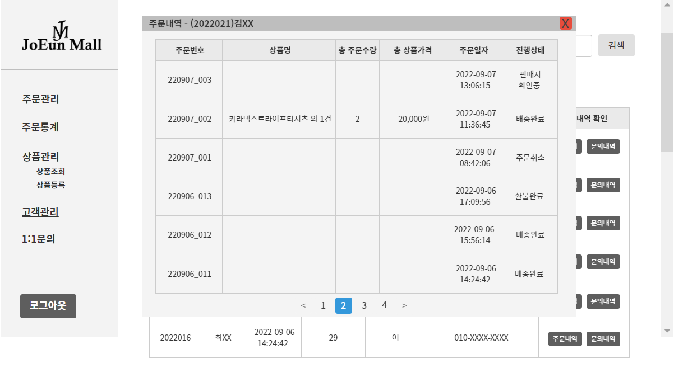
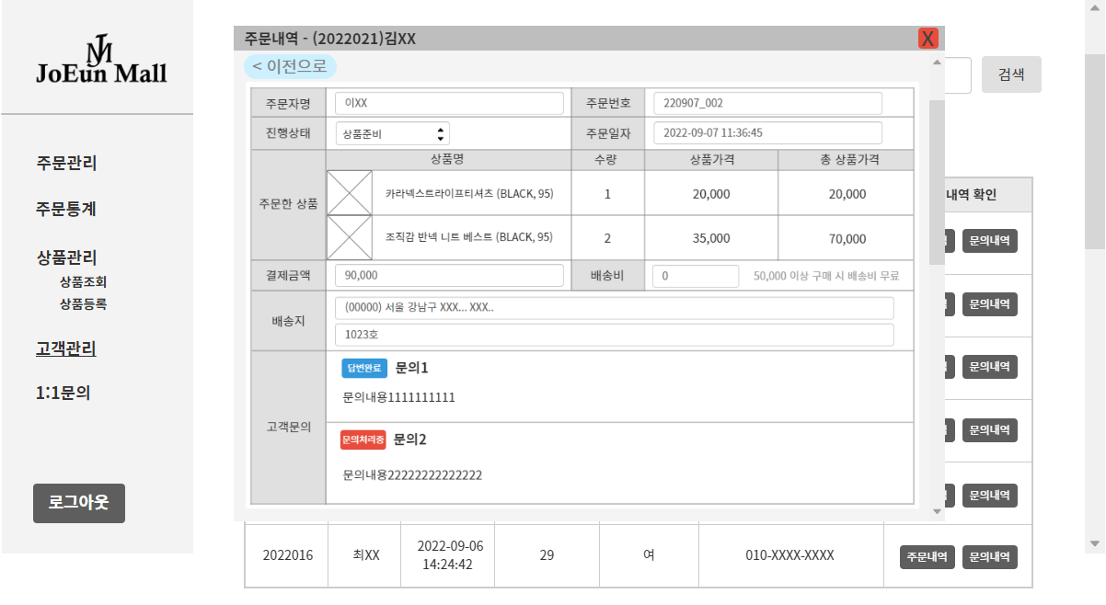
고객관리-주문내역 팝업
X 버튼 > 팝업 닫힘 버튼
주문번호 또는 상품명 클릭 > 주문관리-상세 페이지 이동
페이지 이동 버튼 > 페이지 이동 기능
주문관리-상세 페이지 팝업
X 버튼 > 팝업 닫힘 버튼
이전으로 버튼 > 고객관리-주문내역 으로 돌아감
공통 내비게이션 메뉴
주문관리 > 주문관리 페이지 이동
주문통계 > 주문통계 페이지 이동
상품관리 > 상품조회 페이지 이동
상품관리-상품조회 > 상품조회 페이지 이동
상품관리-상품등록 > 상품등록 페이지 이동
고객관리 > 고객관리 페이지 이동
1:1문의 > 1:1문의 페이지 이동
로그아웃 버튼 > “로그아웃 하시겠습니까?” comfirm 팝업
> 예/아니오 선택
> 로그인상태 유지 또는 로그아웃 실행

Slide 15
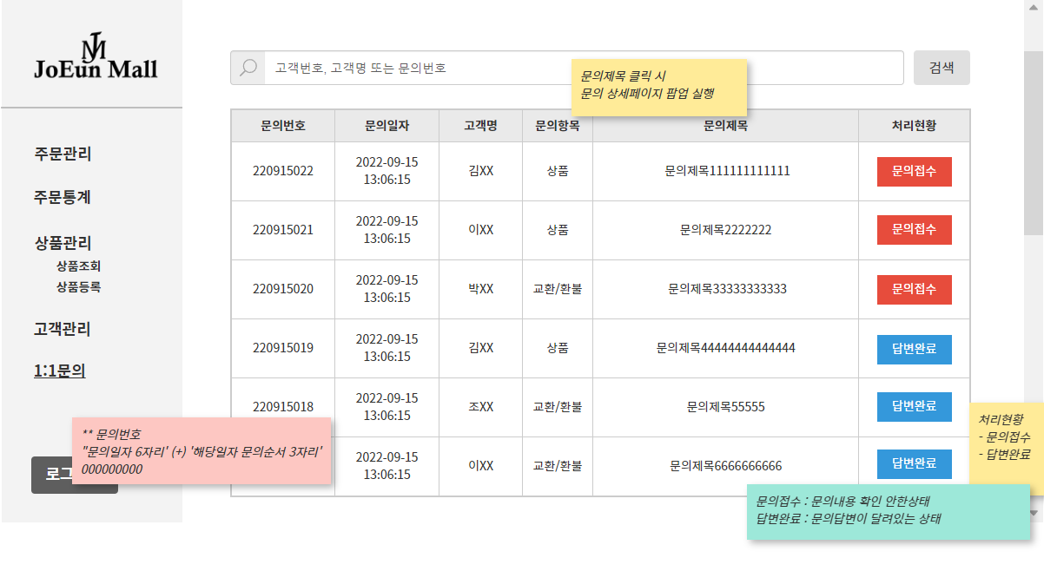
1:1문의 페이지
검색 박스 > 고객번호/고객명/문의번호 중 하나로 검색 가능
일치하는 검색명이 있는 경우 : 해당하는 항목만 리스트로 출력
일치하는 검색명이 없는 경우 : “해당하는 항목이 없습니다“ alert 팝업
문의번호 또는 문의제목 클릭 > 1:1문의-상세 페이지로 이동
페이지 이동 버튼 > 페이지 이동 기능
처리현황
문의접수 : 문의답변이 입력되지 않은 상태
답변완료 : 문의답변이 입력된 상태
공통 내비게이션 메뉴
주문관리 > 주문관리 페이지 이동
주문통계 > 주문통계 페이지 이동
상품관리 > 상품조회 페이지 이동
상품관리-상품조회 > 상품조회 페이지 이동
상품관리-상품등록 > 상품등록 페이지 이동
고객관리 > 고객관리 페이지 이동
1:1문의 > 1:1문의 페이지 이동
로그아웃 버튼 > “로그아웃 하시겠습니까?” comfirm 팝업
> 예/아니오 선택
> 로그인상태 유지 또는 로그아웃 실행

Slide 16
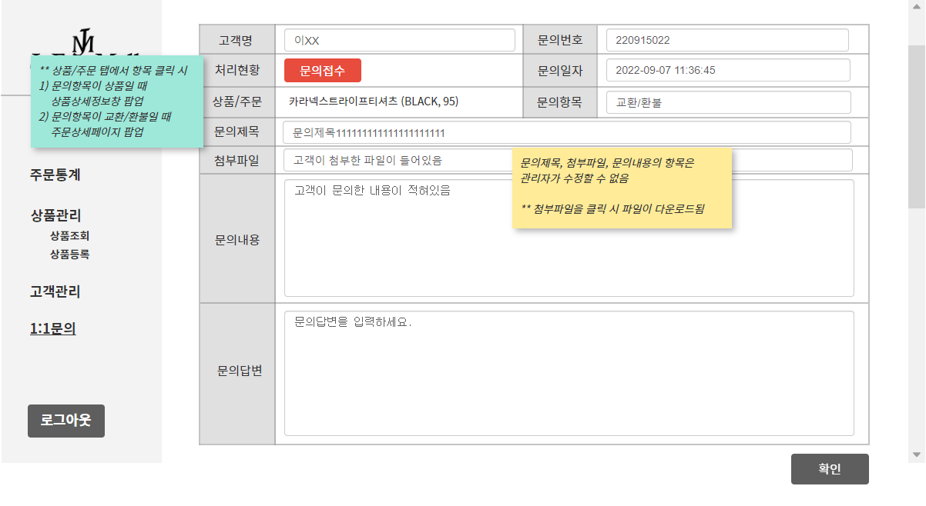
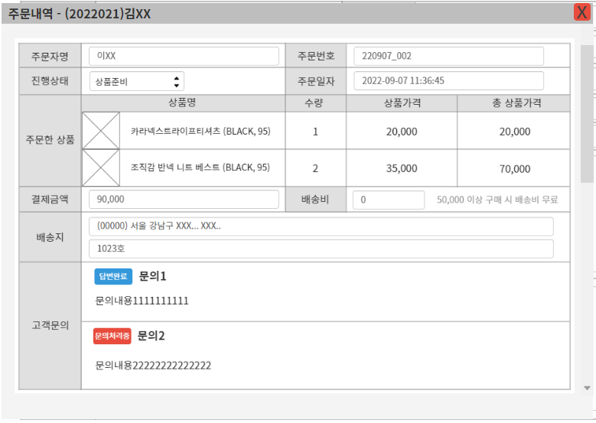
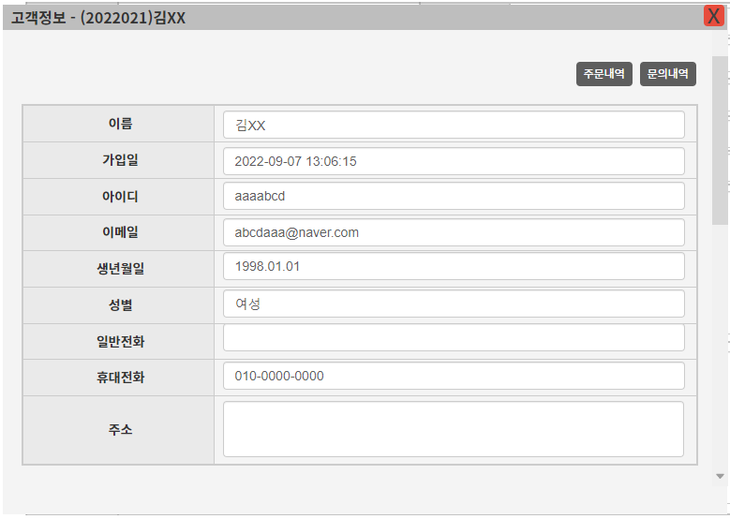
1:1문의-상세 페이지
관리자가 수정할 수 있는 부분 > 문의답변란 나머지 항목은 수정 불가
첨부파일 클릭 > 고객이 첨부한 파일(ex 이미지)이 다운로드됨
고객명 클릭 > 고객관리-상세 페이지 팝업
상품/주문 탭 항목 클릭
문의항목이 “상품“ 일 경우 > 상품관리-상세 페이지 팝업
문의항목이 “교환/환불” 일 경우 > 주문관리-상세 페이지 팝업
확인 버튼
답변이 입력된 상태 > 저장 및 자동으로 처리현황이 “답변완료” 상태로 변경
답변이 입력되지 않은 상태 > 1:1문의 페이지로 이동
공통 내비게이션 메뉴
주문관리 > 주문관리 페이지 이동
주문통계 > 주문통계 페이지 이동
상품관리 > 상품조회 페이지 이동
상품관리-상품조회 > 상품조회 페이지 이동
상품관리-상품등록 > 상품등록 페이지 이동
고객관리 > 고객관리 페이지 이동
1:1문의 > 1:1문의 페이지 이동
로그아웃 버튼 > “로그아웃 하시겠습니까?” comfirm 팝업
> 예/아니오 선택
> 로그인상태 유지 또는 로그아웃 실행

